Slide 1

仿淘宝
汇报人：张瓞浪
组员：朱航 吴中天 游程 樊凯涛
I love you more than I‘ve ever loved any woman. And I’ve wai longer for you than I‘ve waited for any woman I love you more than I've ever loved any woman. And I've waited longer

Slide 2

01
页面实现所采用的方法和思路
论文
摘要
02
项目的成果展示
03
项目完成过程中的经验教训及总结

Slide 3
CONTENT
01
项目主要内容
02
项目思路与方法
03
项目成果与展示
04
实习总结与展望

Slide 4
淘宝主页面
天猫
聚划算
天天特卖
极有家
项目主要内容

Slide 5
项目思路与方法
设计页面布局和结构
编写HTML代码
添加CSS样式
测试和优化
确定页面整体风格、颜色、排版等，设计并划分出各个模块和区块。
根据设计好的页面结构和布局，编写HTML代码
为HTML元素添加CSS样式，实现页面的美观和交互效果。
在不同浏览器和设备上进行测试，并进行调试和优化。

Slide 6
HTML
CSS
HTML 是制作静态网页的核心技术之一，它用于定义页面结构和内容。
CSS 用于控制网页的样式和布局，包括字体、颜色、背景、边框等。
JavaScript
LESS
技术与实践
JavaScript 可以为网页添加动态交互效果，例如图片轮播等。
Less文件是使用Less语言编写的样式表文件，可以使用变量和函数，使得样式表更易于维护和扩展。

Slide 7
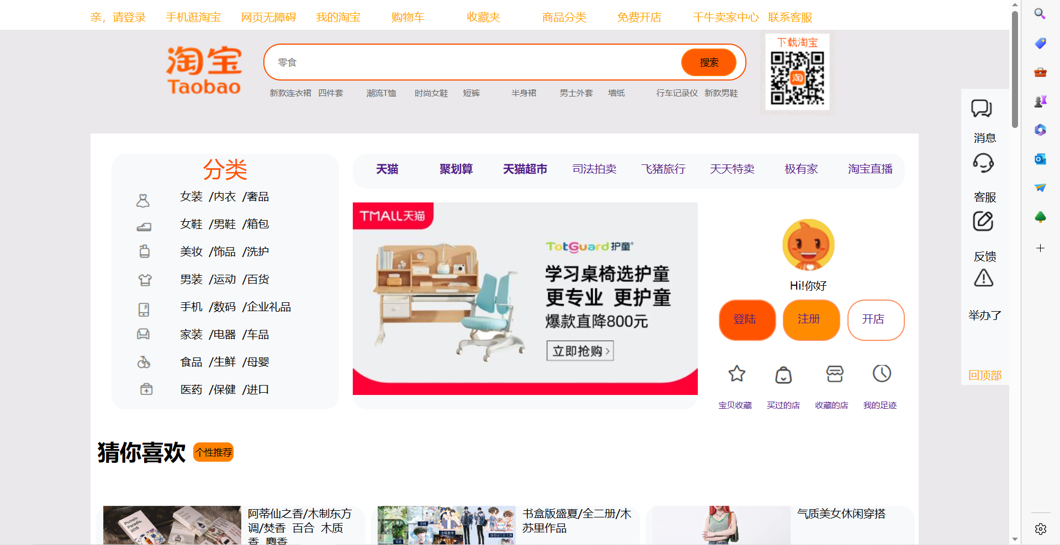
项 目 成 果 与 展 示

Slide 8
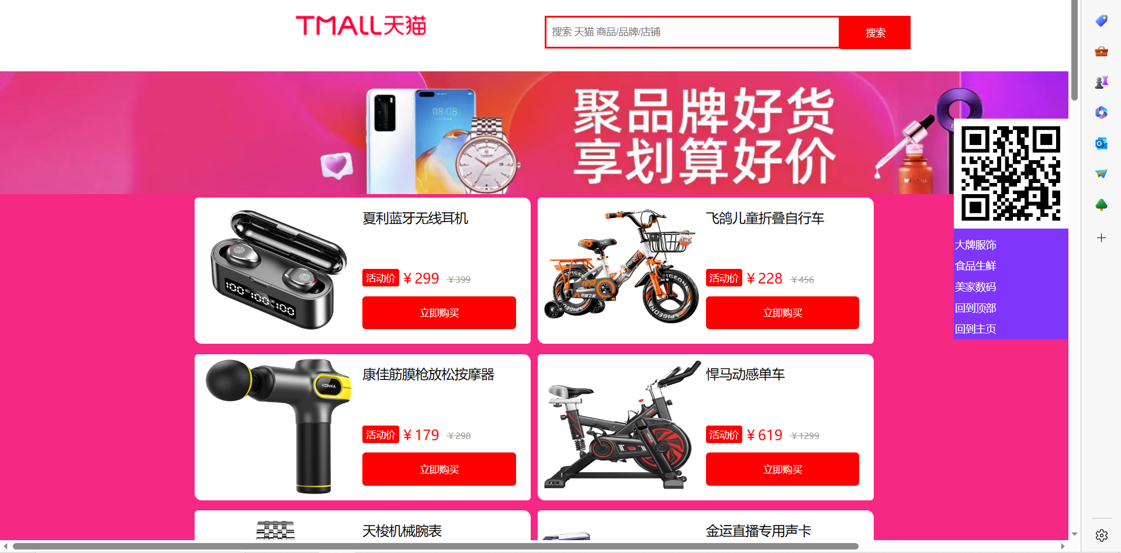
项 目 成 果 与 展 示

Slide 9
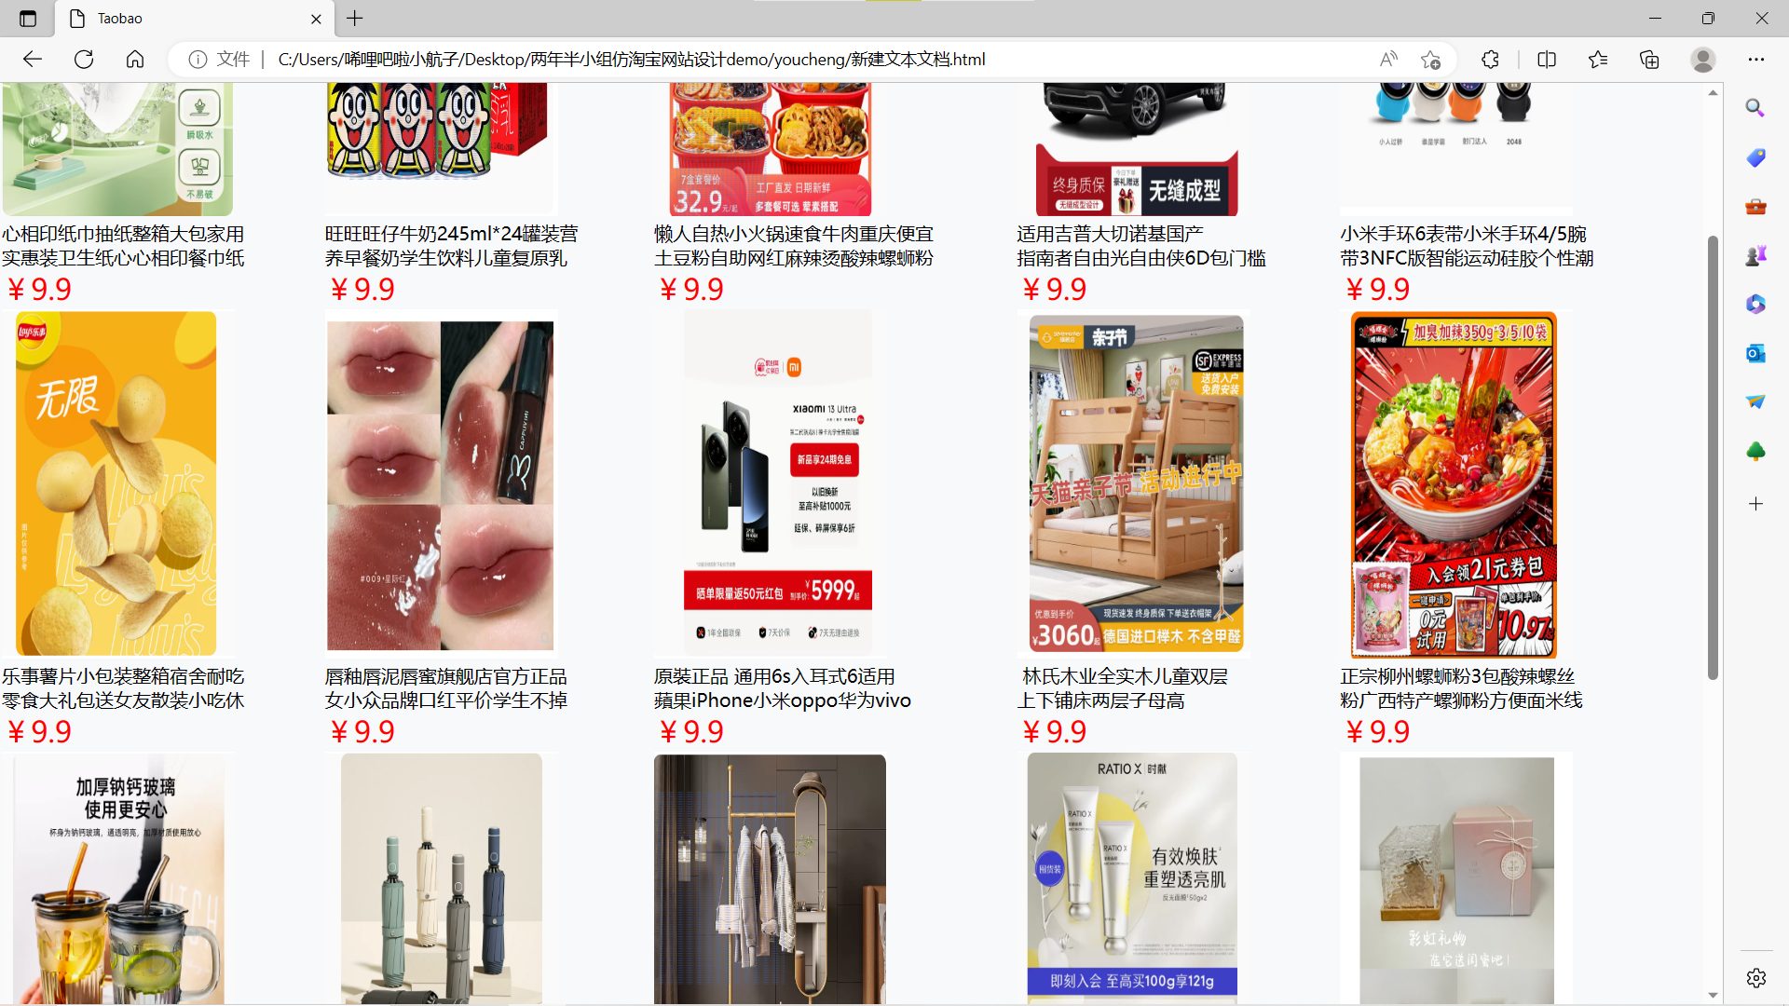
项 目 成 果 与 展 示

Slide 10
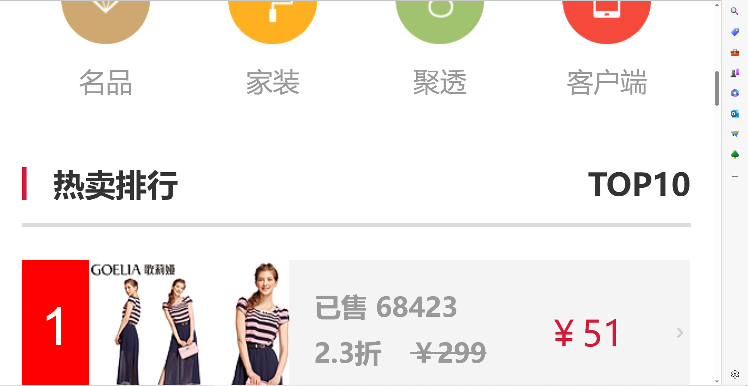
项 目 成 果 与 展 示

Slide 11
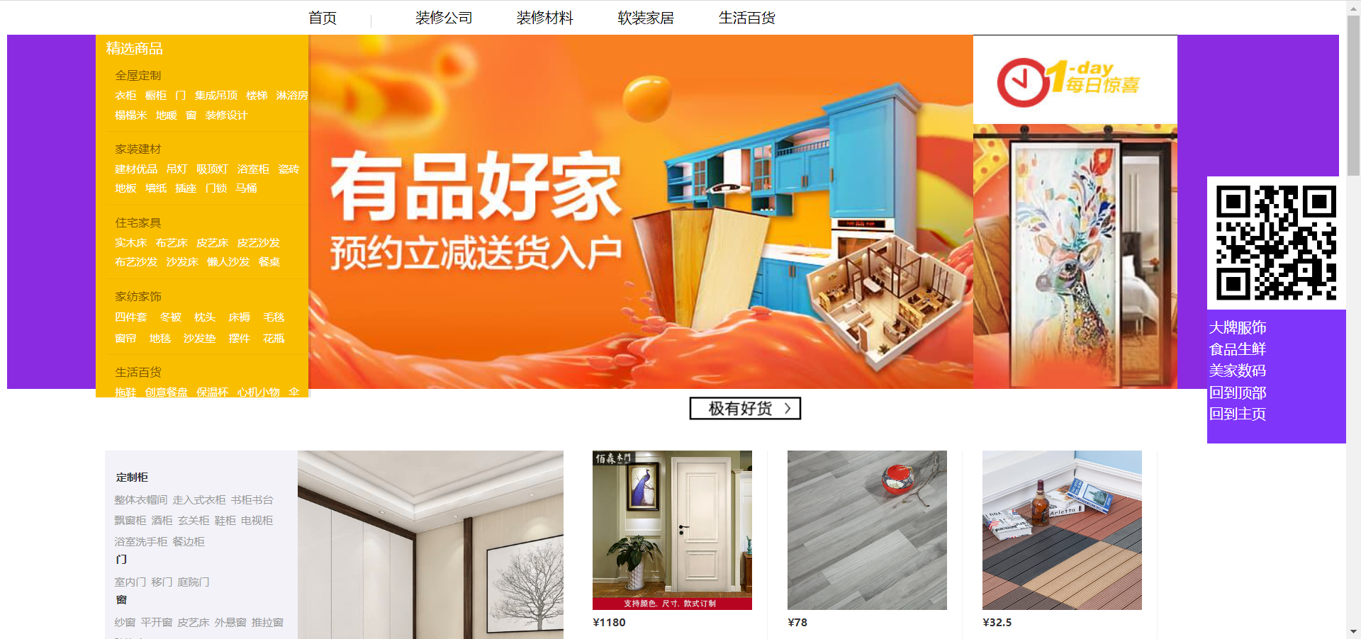
项 目 成 果 与 展 示

Slide 12

经 验 教 训
要有规划和设计：在开始编写代码之前，应该先进行规划和设计。没有一个清晰的计划，可能会导致在项目开发的过程中出现迷失方向。
保持代码整洁简单 ：使用语义化的 HTML 标记，避免重复代码，将样式与HTML分离并使用外部 CSS 文件；
02
01
03
保持代码整洁有序：使用一致的缩进、注释和代码分组来保持代码的可读性和可维护性。这样做可以帮助节省时间和精力，并且使合作开发更加容易。
优化图片和媒体资源： 使用适当的格式、大小和压缩技术来优化图像和其他媒体资源。这将减少页面的加载时间，提高用户体验。
04

Slide 13

实习是一个非常宝贵的学习和成长机会，在实习期间，我们通过参与项目制作和团队合作，不仅加深了对专业知识的理解，还锻炼了我们的沟通、协调和解决问题的能力。同时，我们也发现了自己工作中的优点和不足，有针对性地进行了改进和提升。
总结与展望
展望未来，我们将继续积极学习和探索，不断完善自己的技能和素质，为未来的职业生涯打好基础。

Slide 14

谢 谢 观 看

